Slide 1
VIGÍA SST
Gestión de accidentes
e incidentes laborales
Primera demostración funcional
Ingeniería de software · 14 de octubre de 2026
Vigía SST · Prototipo académico / 1
Notes:
Presentar el proyecto como una primera versión funcional para recibir retroalimentación. Todavía no se han recibido correcciones del profesor. Fuente: descripción del proyecto y código del repositorio https://github.com/HEFRA-ws/ProyectoIngSoftware.

Slide 2
Problema y alcance
Los reportes dispersos dificultan el seguimiento
Información repartida entre papel, hojas de cálculo y mensajes.
Evidencia difícil de consultar y poca trazabilidad de los cambios.
El prototipo centraliza el registro, la clasificación y la investigación.
Vigía SST · Prototipo académico / 2
Notes:
El dominio proviene del primer avance: https://github.com/JuanesBD/Avance-1-de-Proyecto/wiki. No afirmar cumplimiento legal ni presentar el prototipo como un sistema empresarial terminado.

Slide 3
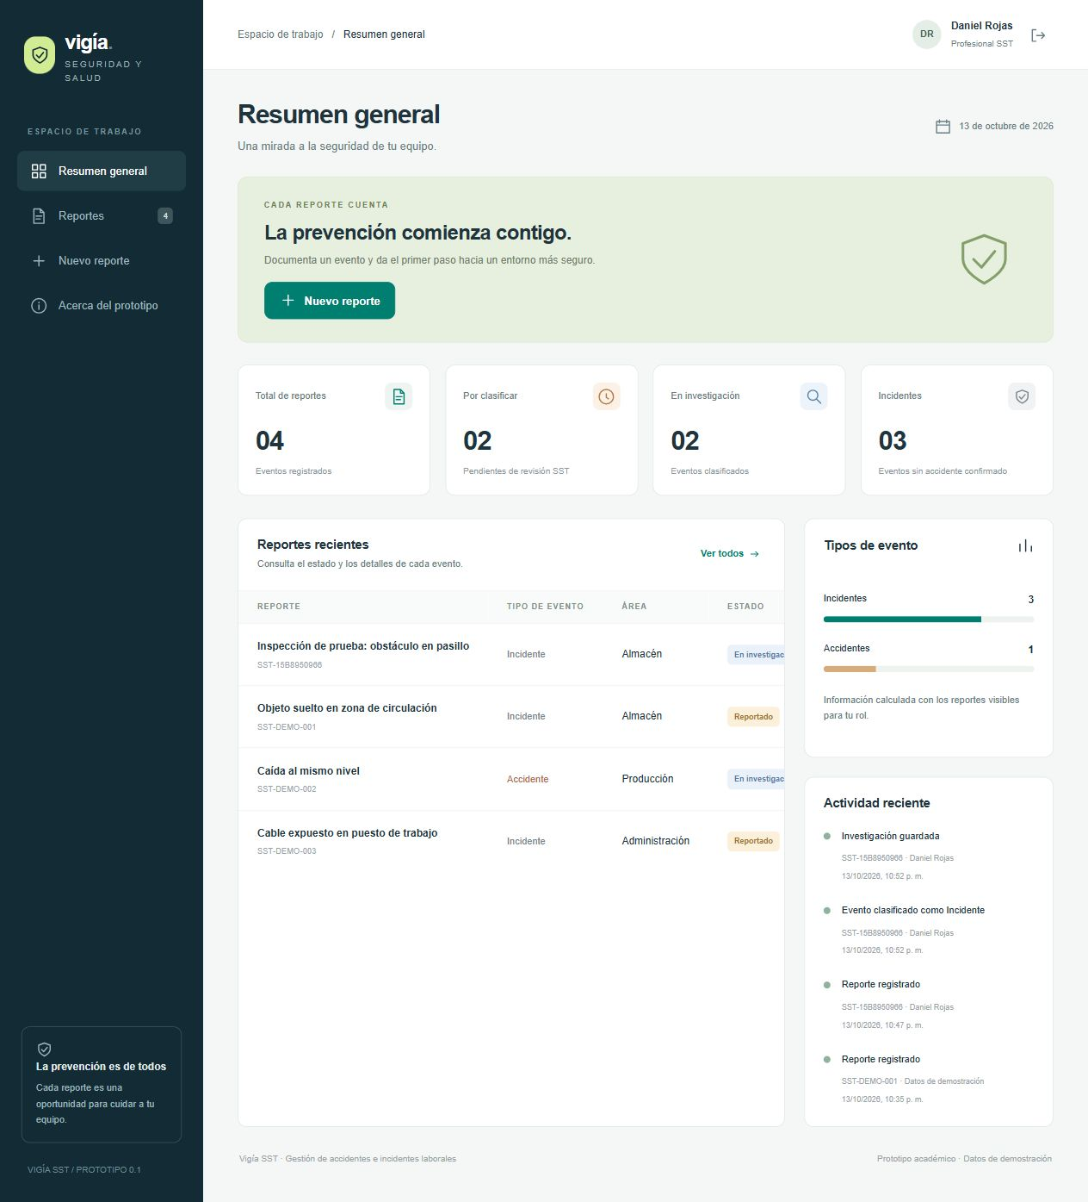
Recorrido funcional
Trabajador
Inicia sesión, registra el evento
y adjunta evidencia.
Profesional SST
Clasifica el caso, documenta
las causas y consulta el historial.
Vigía SST · Prototipo académico / 3
Notes:
Demostrar en vivo un reporte ficticio. El cierre y las acciones correctivas están pendientes. La captura corresponde a la aplicación local verificada durante esta preparación; no representa un despliegue público.

Slide 4
Tecnologías y despliegue
Interfaz
HTML, CSS, JavaScript y Bootstrap 5
API REST
Node.js 24 y Express 5
Datos
MongoDB: usuarios, reportes, sesiones y evidencia
Publicación prevista
Render para la aplicación; MongoDB Atlas para los datos
Vigía SST · Prototipo académico / 4
Notes:
Las tecnologías principales pertenecen a las opciones de la tabla del profesor. Login propio con correo y contraseña. Google OAuth queda opcional para una versión posterior. El despliegue está preparado en render.yaml, pero requiere configurar las cuentas y verificarlo.

Slide 5
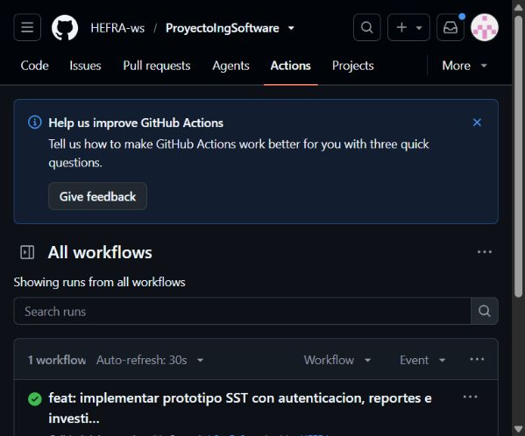
Calidad y gestión del software
16 casos de comprobación
Login y permisos por rol.
Validaciones de reportes y fechas.
Clasificación e investigación.
Carga y descarga de evidencia.
Bug de permisos corregido
y prueba de regresión añadida.
Wiki, plan de GCS y riesgos del software
Tareas organizadas en GitHub Projects
Vigía SST · Prototipo académico / 5
Notes:
Node Test Runner informa 17 pruebas contando el grupo que contiene los 16 casos. CI verificado exitoso para b2ac5e9: https://github.com/HEFRA-ws/ProyectoIngSoftware/actions/runs/38508623651. Bug: https://github.com/HEFRA-ws/ProyectoIngSoftware/issues/1. No se han ejecutado pruebas de carga ni auditoría externa.

Slide 6
Siguiente etapa
Completar el ciclo del caso
Acciones correctivas, responsables, evidencia de cumplimiento y cierre.
Testimonios y administración de usuarios.
Después: notificaciones, estadísticas y exportación PDF.
Despliegue pendiente de configurar Render y MongoDB Atlas
Vigía SST · Prototipo académico / 6
Notes:
Solicitar retroalimentación sobre alcance, roles, modelo de datos y criterios de cierre. No afirmar un porcentaje exacto de avance sin estimar esfuerzo y revisar los criterios de aceptación completos. Desarrollo asistido por Codex; el equipo revisa y valida su uso.

